Slide 1
E-Commerce „Olist“ in Brasilien
Herausforderungen und Chancen

Slide 2

Agenda
Ausgangssituation
Zielsetzung
Analyse
Handlungsempfehlung

Slide 3
Ausgangssituation
deutscher Unternehmer erbt überraschend etabliertes E-Commerce-Unternehmen namens „Olist“ aus Brasilien
Unternehmer hat hauptsächlich Erfahrung im deutschen Markt
mehrere Herausforderungen aufgrund kultureller Unterschiede, Sprachbarrieren und abweichenden Kundenerwartungen
Datenanalyse unter Einbeziehung eines fremden Marktes
Notes:
Kultur und Sprache – anderes Zeitverständnis; Unterschied zwischen Trennung von Privat und Arbeit; Unterschied zwischen brasilianischen und europäischen Portugiesisch; Höflichkeitsfloskeln und Anredeformen müssen unbedingt beachtet werden
Kundenerwartungen – Brasilianer messen Kundenbewertungen einen sehr hohen Wert bei
Datenanalyse und Bereinigung

Slide 4

Zielsetzungen
Gibt es signifikante Faktoren, welche negativen Einfluss auf die Kundenbewertungen haben?
Kann ein Faktor optimiert werden, um die Kundenbewertungen positiv zu steigern?

Slide 5
Analyse – Bewertungen (allgemein)
die Bewertungsskala reicht von 1 (niedrigste Bewertung) bis 5 Punkte (höchste Bewertung)

Slide 6
Analyse – Bewertungen (je Produktkategorie)
Produktkategorie | Ø Bewertung | Top/Bottom
Musik-CD‘s/-DVD‘s | 4,64 Punkte | TOP 3
Kinder- und Jugendbekleidung | 4,50 Punkte | TOP 3
Bücher (Allgemeininteresse) | 4,44 Punkte | TOP 3
tragbare Küchenutensilien | 3,26 Punkte | BOTTOM 3
Hygiene-Windeln | 3,25 Punkte | BOTTOM 3
Versicherungen und Dienstleistungen | 2,50 Punkte | BOTTOM 3
durchschnittliche Bewertung liegt bei 4,08 Punkten
73 Produktkategorien

Slide 7
Analyse – Bewertungen (je Preisklasse)
Preisklasse | Ø Bewertung
unter 50 R$ | 4,03 Punkte
50 BRL – 99 R$ | 4,01 Punkte
100 BRL – 199 R$ | 4,05 Punkte
200 BRL – 499 R$ | 4,03 Punkte
500 BRL – 999 R$ | 4,02 Punkte
1.000 BRL – 4.999 R$ | 3,93 Punkte
über 5.000 R$ | 5 Punkte
Preisspanne liegt zwischen 0,85 R$ & 6.735,00 R$
der Durchschnittspreis aller Produkte liegt bei 120,65 R$
Notes:
brasilianischer Real – brasilianische Reais (Einzahl, Mehrzahl)

Slide 8
Analyse – Bewertungen (nach Lieferdauer)
Lieferdauer | Ø Bewertung
unter 3 Tage | 4,46 Punkte
4 - 7 Tage | 4,39 Punkte
8 - 14 Tage | 4,29 Punkte
über 15 Tage | 3,67 Punkte
normale Lieferdauer zwischen 1 und 41 Tagen
durchschnittliche Versandbearbeitung dauert 3,21 Tage
mittelstarke, negative Korrelation von - 0,33 zwischen Lieferdauer und Kundenbewertung
Ø Lieferdauer
12,09 Tage
Notes:
Normale Lieferdauer - SQL-Code analysiert die Lieferzeiten von Bestellungen in der Datenbank, kategorisiert sie als "Normal" oder "Ausreißer" basierend auf der Abweichung vom Durchschnitt und zählt die Bestellungen für jede Lieferdauer, um Einblicke in die Effizienz des Lieferprozesses zu gewinnen
Nach 3-Sigma-Regel: Annahme, dass in einer Normalverteilung etwa 99,7% aller Werte innerhalb von 3 Standardabweichungen um den Mittelwert liegen. Werte außerhalb dieses Bereichs werden als ungewöhnlich oder als Ausreißer betrachtet
- es gibt einen mittelstarken negativen Zusammenhang zwischen der Lieferdauer und den Kundenbewertungen. Dies bedeutet, dass tendenziell kürzere Lieferzeiten mit höheren Kundenbewertungen einhergehen und umgekehrt.

Slide 9

Analyse – Bewertungen (Fazit)
allgemein hoher Bewertungsstandard
Versicherungen und Dienstleistungen als Schlusslicht von insgesamt 73 Produktkategorien
Preisklassen aus Kundensicht angemessen
hohe Lieferzeiten mit negativer Korrelation zu Kundenbewertungen

Slide 10
Analyse – Lieferdauer (nach Gewicht)

Slide 11
Analyse – Lieferdauer (nach Paketmaßen)
Notes:
Höhe x Breite x Länge kleiner als 1000 cm³ = Small; zwischen 1001 cm³ und 5000 cm³ = Medium; über 5000 cm³ = Large

Slide 12
Analyse – Lieferdauer (saisonal) & Bestellmenge
Ø Lieferdauer je Saison
Bestellmenge je Saison
Notes:
Saison in Brasilien: Frühling (9, 10, 11); Sommer (12, 1, 2); Herbst (3, 4, 5); Winter (6, 7, 8)

Slide 13
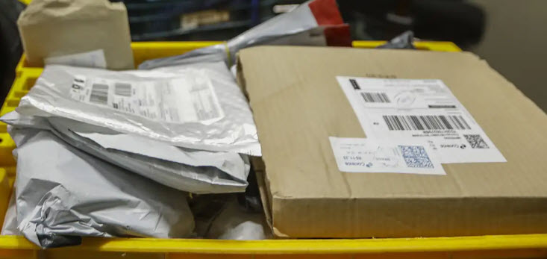
Analyse – Lieferdauer (Fazit)
je größer bzw. schwerer ein Paket, umso länger die Lieferdauer
höchste Lieferzeiten im touristenreichen brasilianischen Sommer
höchste Bestellmengen im Winter und Herbst, bei gleichzeitig kürzesten Lieferzeiten im Winter

Slide 14
Handlungsempfehlung
saisonale Anpassung der Logistik
gezielte Marketingkampagnen, um effiziente Lieferzeiten des Winters zu nutzen
Investition in regionale Verteilzentren
Leistungsanreize für schnelle und präzise Auftragsbearbeitung
lokale Partnerschaften (z.B. B2W Digital, Magazina Luiza, …)
Notes:
Saisonale Anpassung der Logistik: Erhöhung der Logistikkapazitäten während des brasilianischen Sommers
Weitere Datenanalyse mit Standortdaten mittels Map

Slide 15
Vielen Dank.
powered by Sven Klein

